Slide 1
TEHNOLOGIJA REKOMBINANTNE DNK GENOMIKA
Katedra za biologiju

Slide 2
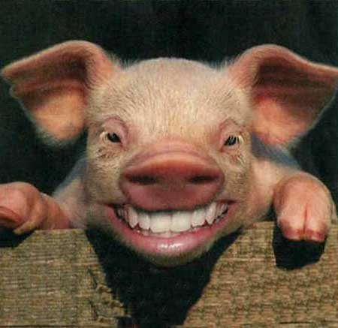
TEHNOLOGIJA REKOMBINANTNE DNK
Analiza i manipulacija genetskim materijalom - izvor brojnih otkrića:
Proizvodnja insulina u industrijskim količinama

Slide 3
TEHNOLOGIJA REKOMBINANTNE DNK
Sinestezija većeg broja biohemijskih, mikrobioloških i molekularnih tehnika
restrikcione endonukleaze
kloniranje DNK
hibridizacija nukleinskih kiselina
sekvencioniranje DNK
genetsko inženjerstvo

Slide 4
TEHNOLOGIJA REKOMBINANTNE DNK
UPOTREBA RESTRIKCIONIH ENZIMA
poreklom od procaryota
Restrikcione endonukleaze
4-8 nukleotida
preko 3000
komercijalno 600

Slide 5
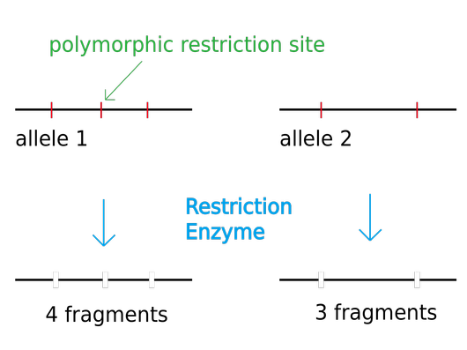
TEHNOLOGIJA REKOMBINANTNE DNK
ULOGA RESTRIKCIONIH ENZIMA
RFLP - „Restriction fragment lenght polymorpism“
Polimorfizam dužine restrikcionih fragmenata

Slide 6
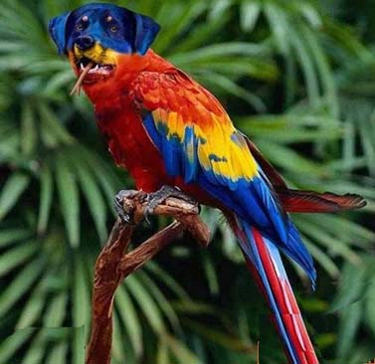
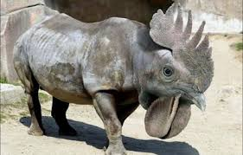
TEHNOLOGIJA REKOMBINANTNE DNK
KLONIRANJE DNK

Slide 7
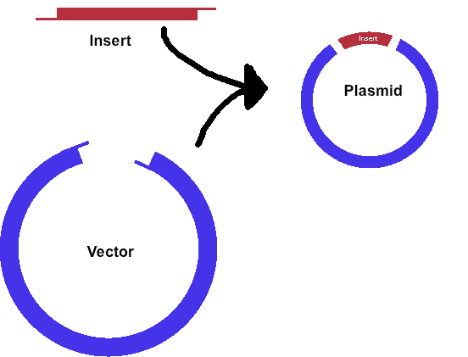
TEHNOLOGIJA REKOMBINANTNE DNK
umnožavanje segmenata DNK ili rekombinovane DNK
KLONIRANJE DNK
VEKTORI
Plazmidi
Virusi

Slide 8
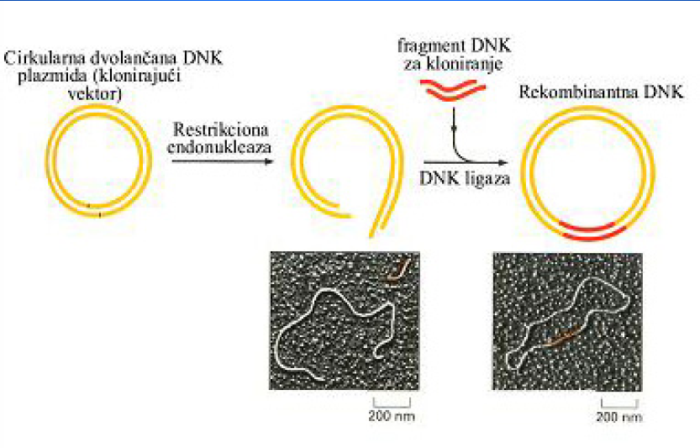

Slide 9
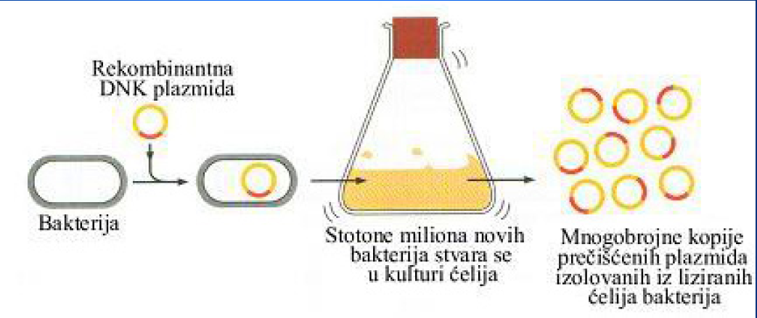

Slide 10
Proizvodnja insuina
Humani insulin je pomoću bakterije Escherichia coli proizveden 1978. a za terapeutske svrhe je odobren 1982.
Za 42 gr. goveđeg ili svinjskog insulina potrebno je žrtvovati preko 3000 goveda (ili više od 6000 svinja) da se tehnološkim postupkom ekstrakcijom iz njihovih pankreasa dobije 41,6 gr. insulina.
Poređenja radi, istovremeno potrebna je jedna jedina bakterija s genom za humani insulin koja se razmnoži u bioreaktoru zapremnine oko 1000 l i za 72 sata iz njega se izoluje 41,6 gr. humanog insulina.

Slide 11
TEHNOLOGIJA REKOMBINANTNE DNK
PCR - Polymerase chain reaction
„Lančana reakcija polimeraze“
simuliranje normalne replikacije u ćeliji
umnožavanje delova DNK pomoću egzogene polimeraze

Slide 12
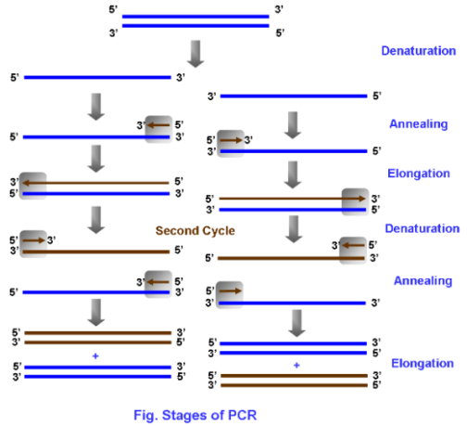
TEHNOLOGIJA REKOMBINANTNE DNK

Slide 13
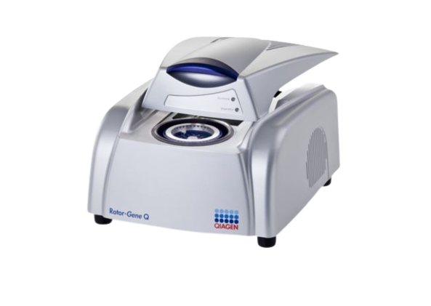
PCR – Polymerase Chain Reaction

Slide 14
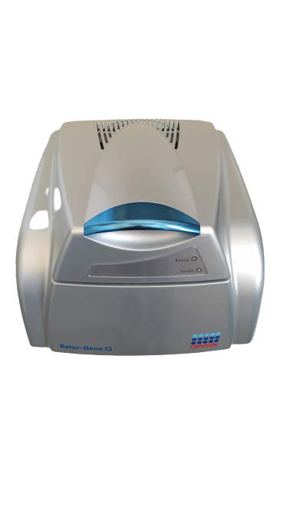
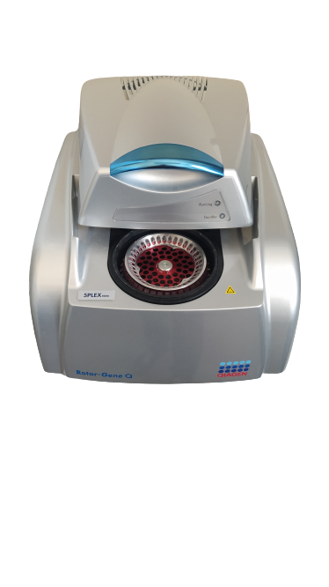
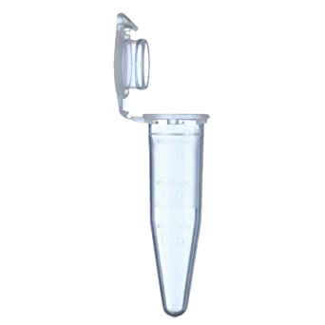
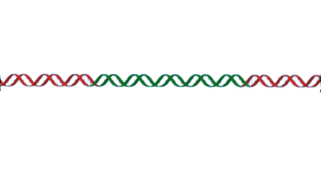
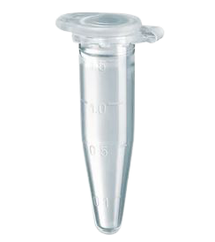
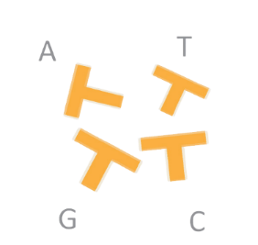
KOMPONENTE PCR-a
DNK
Enzim – Taq polmeraza
Prajmeri
Nukleotidi

Slide 15
TOK PCR REAKCIJE

Slide 16
CIKLUS 1
Denaturacija
95°C
Vezivanje prajmera
55-65 °C
Elongacija
72 °C

Slide 17
CIKLUS 2
CIKLUS 1
Denaturacija
95°C
Vezivanje prajmera
55-65 °C
Elongacija
72 °C

Slide 18
CIKLUS 3
CIKLUS 2
Denaturacija
95°C
Vezivanje prajmera
55-65 °C
Elongacija
72 °C

Slide 19
20
9
30
40
10
8
6
Ciklus
7
128
32
512
1.755.813.888
256
64
224.288
123.870.912
Broj kopija

Slide 20
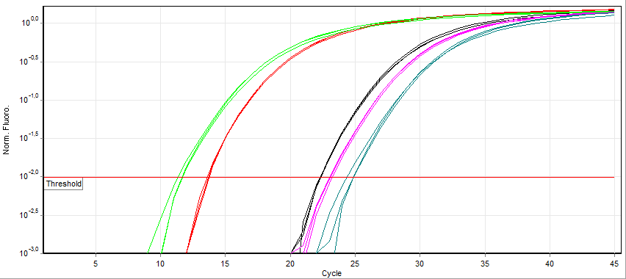
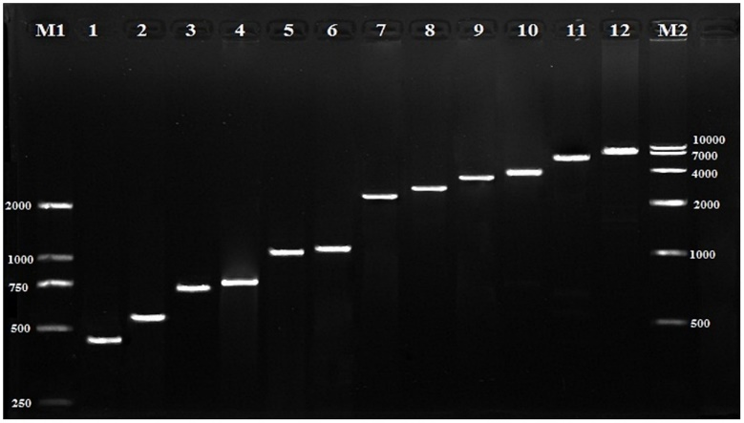
Real time PCR
Očitavanje reakcije moguće tek nakon završetka procesa amplifikacije
Očitavanje se vrši na elektroforeznom gelu (agarozni gel)
Elektroforeza obezbeđuje razdvajanje molekula različite dužine pod uticajem električnog polja prilikom njihovog kretanja kroz agarozni ili poliakrilamidni gel koji je potopljen u rastvor slabog elektrolita
Fragmenti DNK različite dužine imaju različitu elektropokretljivost te kroz gel putuju različitom brzinom (kraći fragmenti pređu duži put u odnosu na duže fragmente)
Po završetku elektroforeze, fragmenti su razdvojeni ali još uvek nisu vidljivi, te je neophodno gel obojiti rastvorom etidijum bromida.
End-point PCR

Slide 21
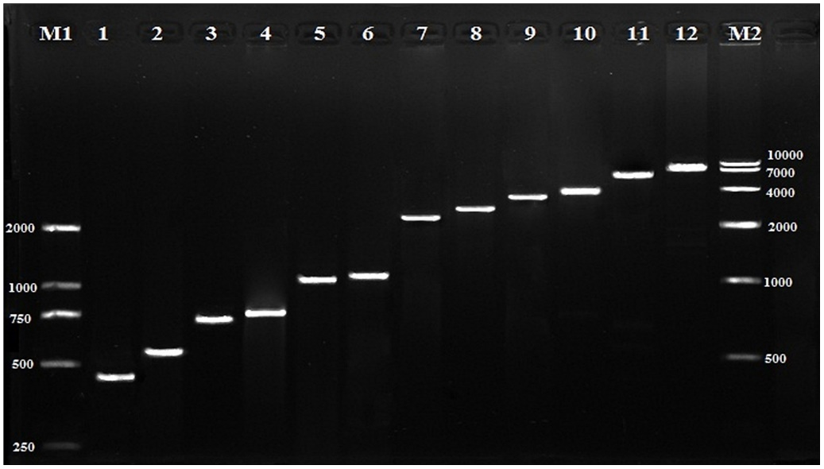

Slide 22
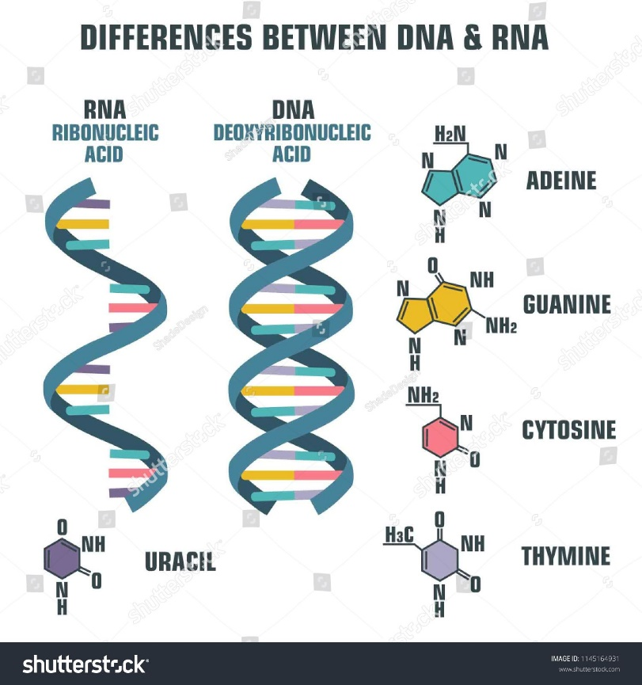
Polymerase chain reaction (PCR) je metoda za brzo umnožavanje miliona/milijardi kopija specifične sekvence DNK u in vitro uslovima.
In vitro amplifikacija RNK?

Slide 23
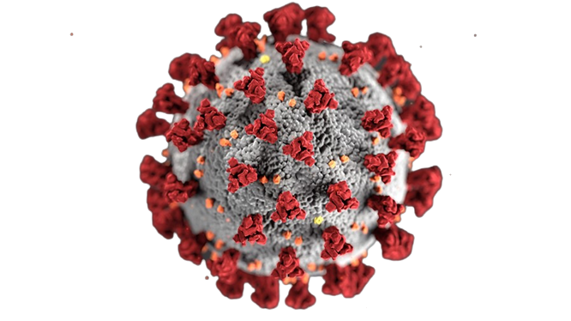
RNK
Analizi eukariotske informacione RNK (iRNK) engl. messenger RNA (mRNA) – analizu genske ekspresije
Amplifikaciju virusne RNK.

Slide 24
PCR amplifikacija
DNK uzorak
Polimeraza
dNTP mix
Prajmeri specifični za DNK sekvencu
Puferi

Slide 25
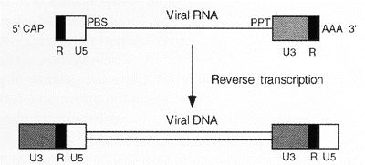
Reverzna transkripcija
Enzim reverzna transkriptaza – retrovirusi

Slide 26
Koraci reverse transcription (RT)-PCR
Prvi komplementarni DNK lanac
Dvolančani hibrid RNK/DNK.
Enzim RNK-aza razgrađuje RNK
Sintetiše drugi DNK –
dvolančana DNK – cDNA (kDNK)
PCR

Slide 27
Prajmeri za RT-PCR
Oligo (dT) prajmeri nekoliko uzastopnih deoksitimina (dT) koji se po sistemu komplementarnosi lepe za 3’ poli A repu (EUKARIOTI)
Random prajmeri sekvence sa nasumičnim redosledom nukleotida – random heksameri
Specifični prajmeri

Slide 28
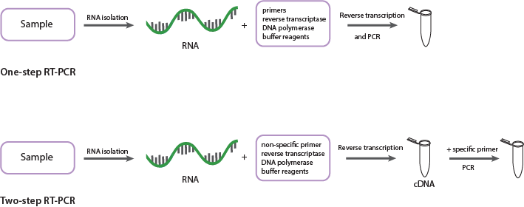
RT-PCR - reverse transcription
polymerase chain reaction
OneStep RT-PCR
TwoStep RT-PCR
Reverzna transkripcija
Amplifikacija

Slide 29
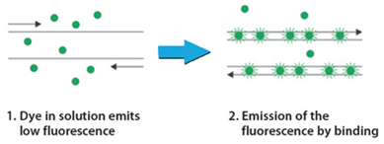
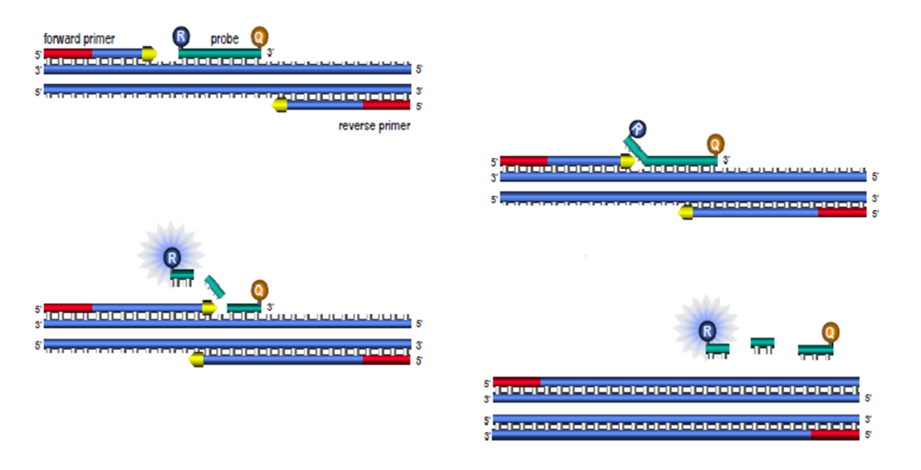
Kako real-time PCR radi?
Razvijene su dve različite real-time PCR tehnologije:
SYBR-Green® tehnologija
TaqMan® probe tehnologija

Slide 30
3’
5’
5’
3’
3’
5’
5’
3’
Ekstenzija
3’
ID
ID
Taq
5’
5’
5’
ID
ID
ID
5’
Taq
3’
Vezivanje Syber green boje za dvolančanu strukturu
Kada se SYBER+DNK kompleks osvetljava sa svetlošću 490nm, on fluorescira na 520nm
λ
λ
λ
ID
Taq
3’
ID
ID
ID
ID
5’
5’
Taq
ID
ID
ID
ID
5’
3’
λ
λ
Emitovanje fluorescentnog signala

Slide 31
TaqMan® probe tehnologija
R
Q
5’
5’
3’
3’
5’
3’
Ekstenzija
R
Q
Taq
3’
5’
5’
3’
R
Hidroliza
Q
Taq
3’
5’
5’
3’
Taq
Q
R
3’
5’
5’
3’
λ
R
Emitovanje signala
Taq
Q
3’
5’
5’
3’

Slide 33
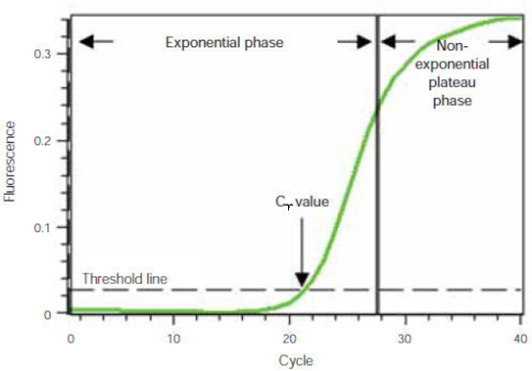
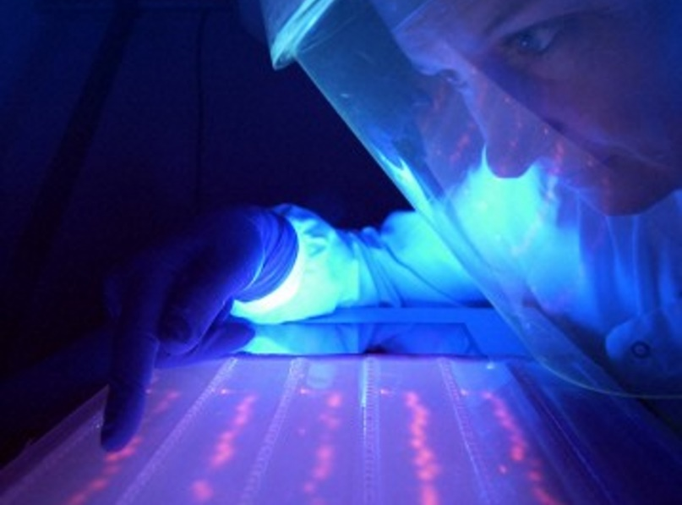
Amplifikaciona kriva
Ct vrednost definiše broj ciklusa kada amplifikaciona kriva preseče threshold.

Slide 34
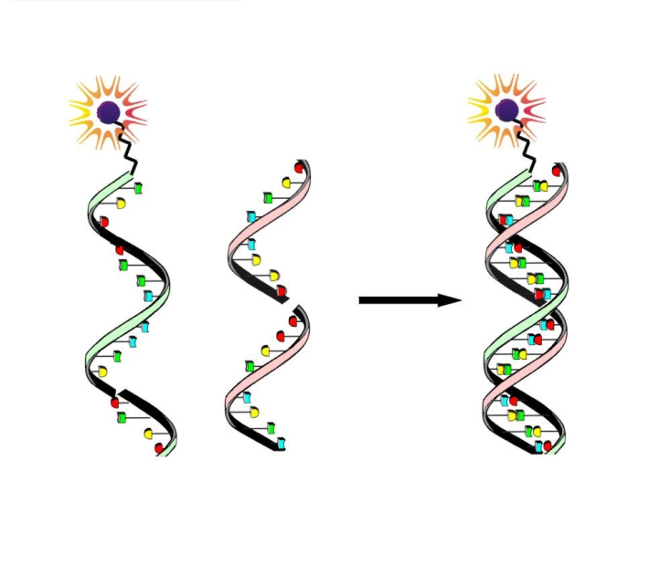
TEHNOLOGIJA REKOMBINANTNE DNK
Hibridizacija nukleinskih kiselina
DNK-DNK
DNK-RNK
PRONALAŽENJE SRODNIH GENA KOD RAZLIČITIH VRSTA

Slide 35
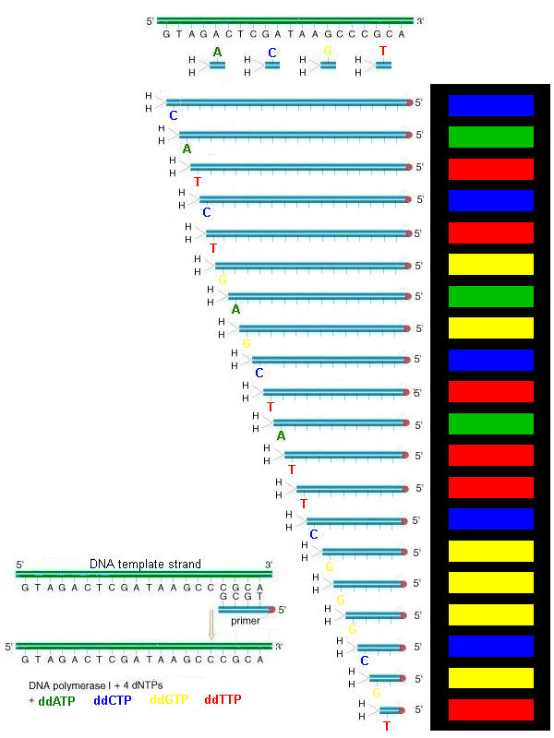
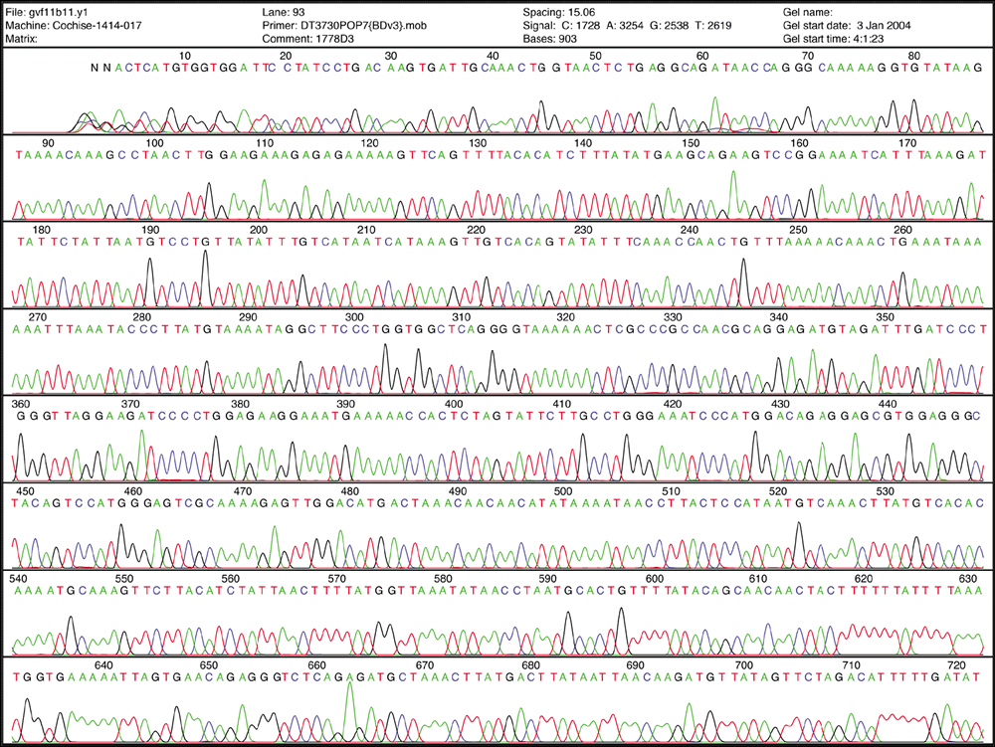
TEHNOLOGIJA REKOMBINANTNE DNK
SEKVENCIONIRANJE DNK

Slide 36
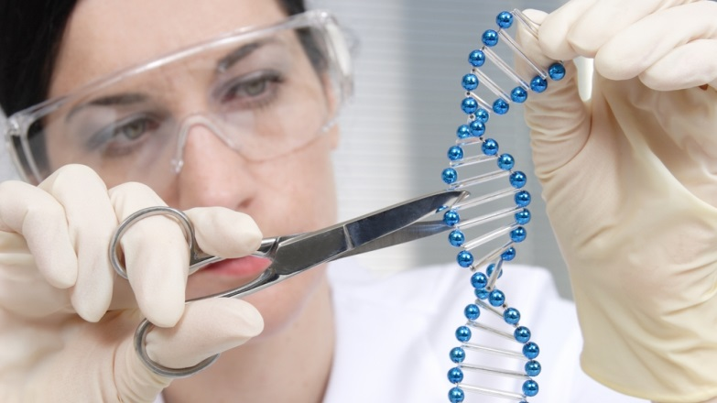
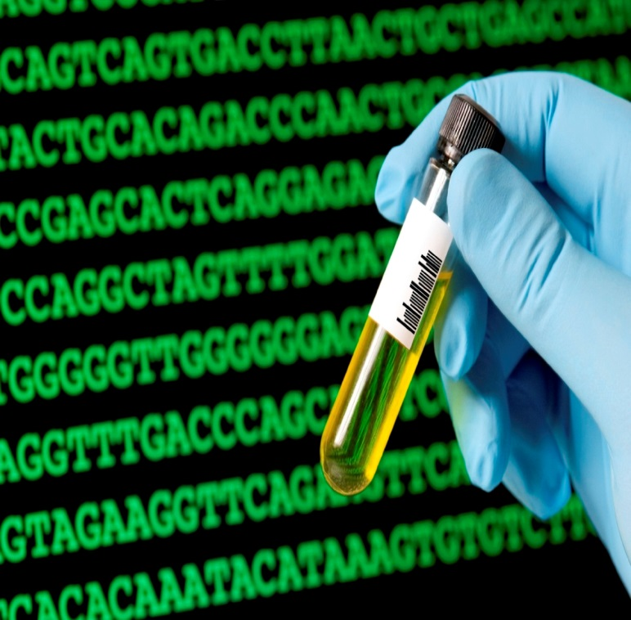
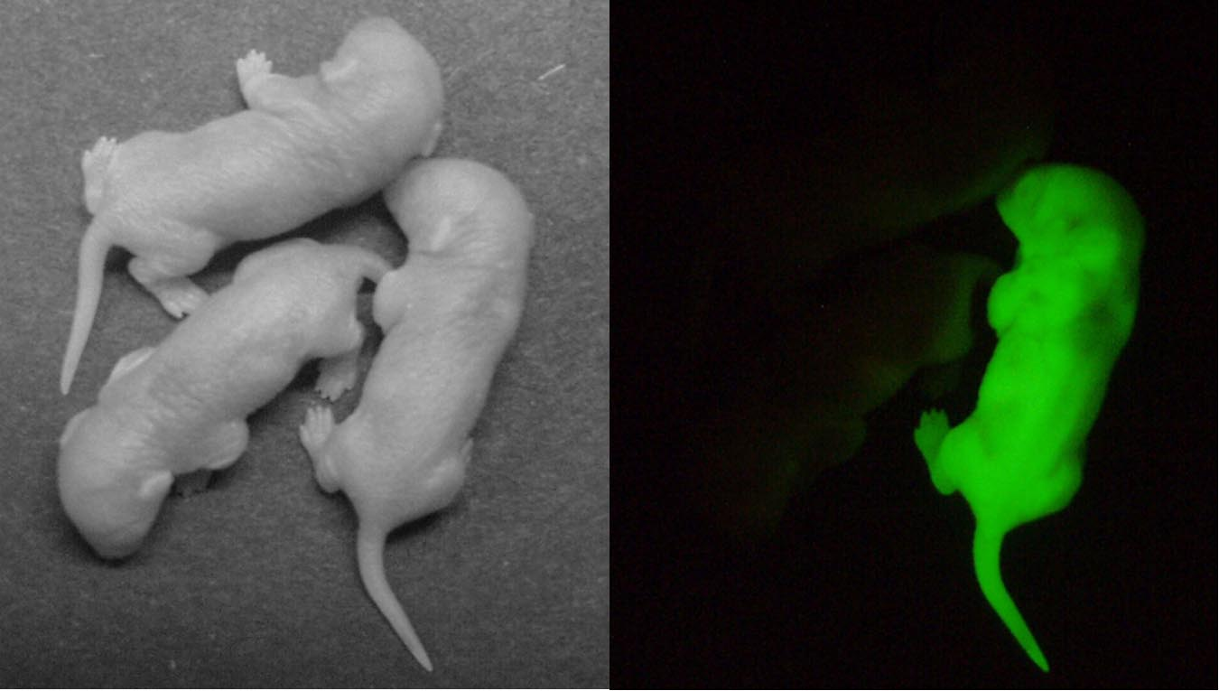
TEHNOLOGIJA REKOMBINANTNE DNK
Primena genetskog inženjeringa

Slide 37
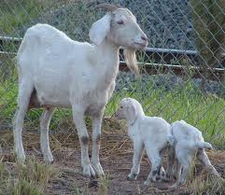
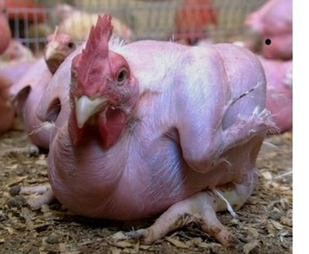

Slide 38
MOLEKULARNA DIJAGNOSTIKA U VETERINARSKOJ MEDICINI

Slide 39
Primena molekularnih tehnika u selekciji životinja
genomsko testiranje priplodnjaka
polimorfizam gena koji kodiraju sintezu proteina mleka
dokazivanje vrste mesa u prehrambenim proizvodima
sprečavanje krivolova
određivanje pola ptica i sisara

Slide 40
Primena u detekciji naslednog materijala različitih patogena
patogeni pčela - virusi, bakterije, mikrosporidije
patogeni domaćih životinja
virusne bolesti pasa i mačaka - štenećak, parvoviroza, panleukopenija mačaka, FIV
parazitarna oboljenja domaćih životinja - babezioza, tajlerioza, dirofilarioza
patogeni divljih životinja - BTV, TVE ...

Slide 45
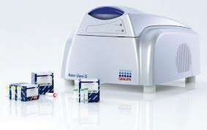
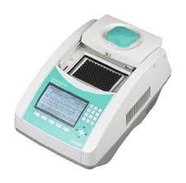
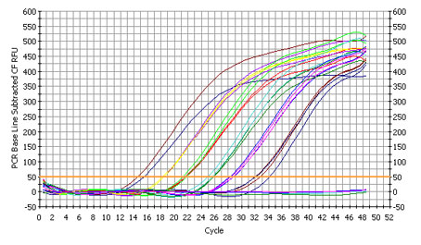
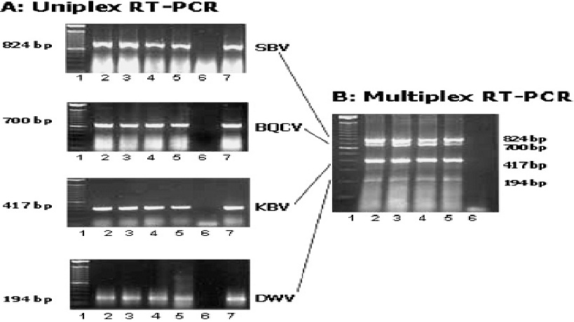

Slide 46
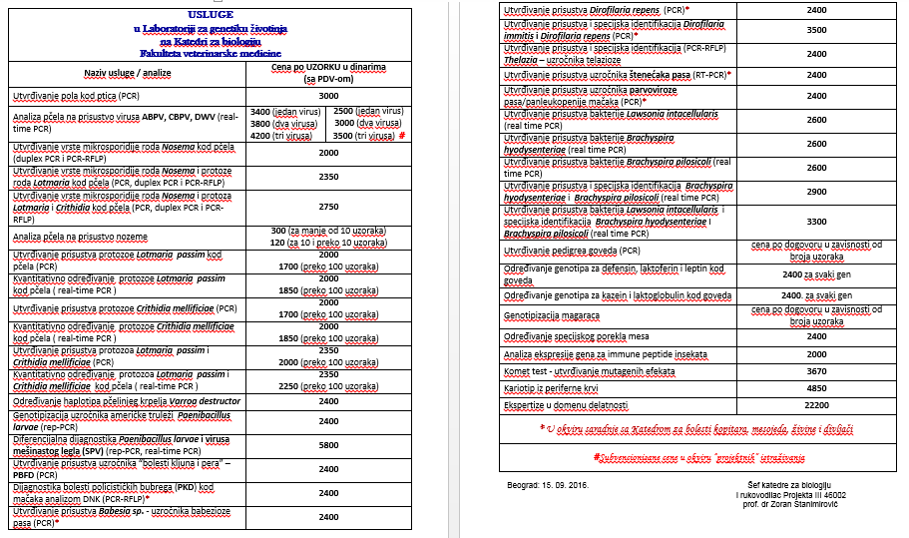

Slide 47
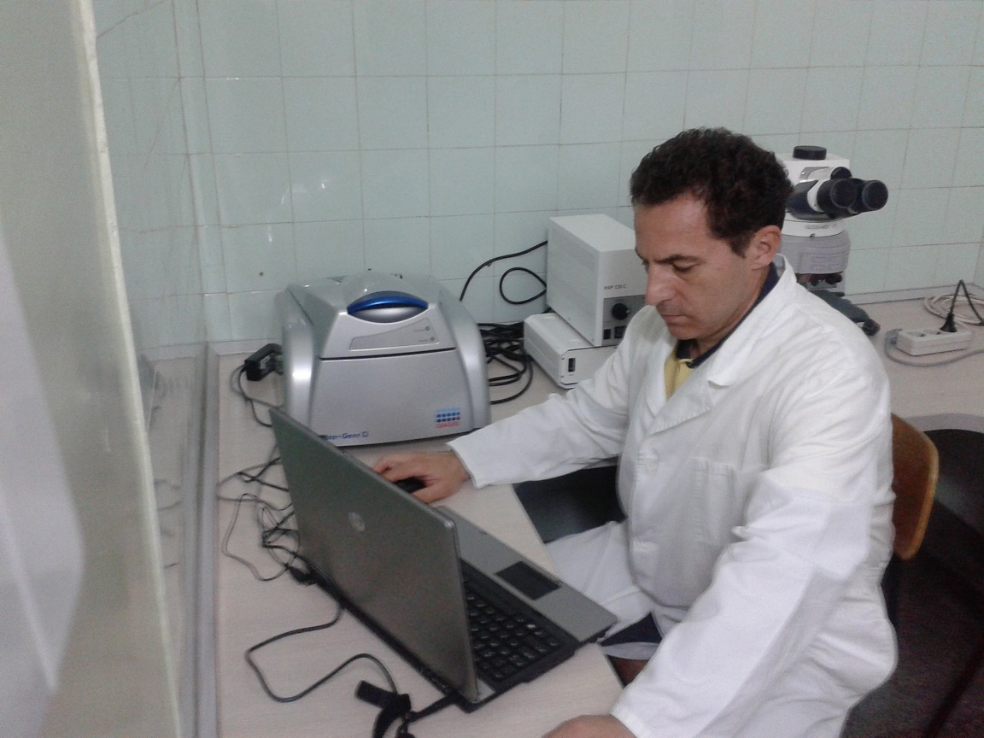
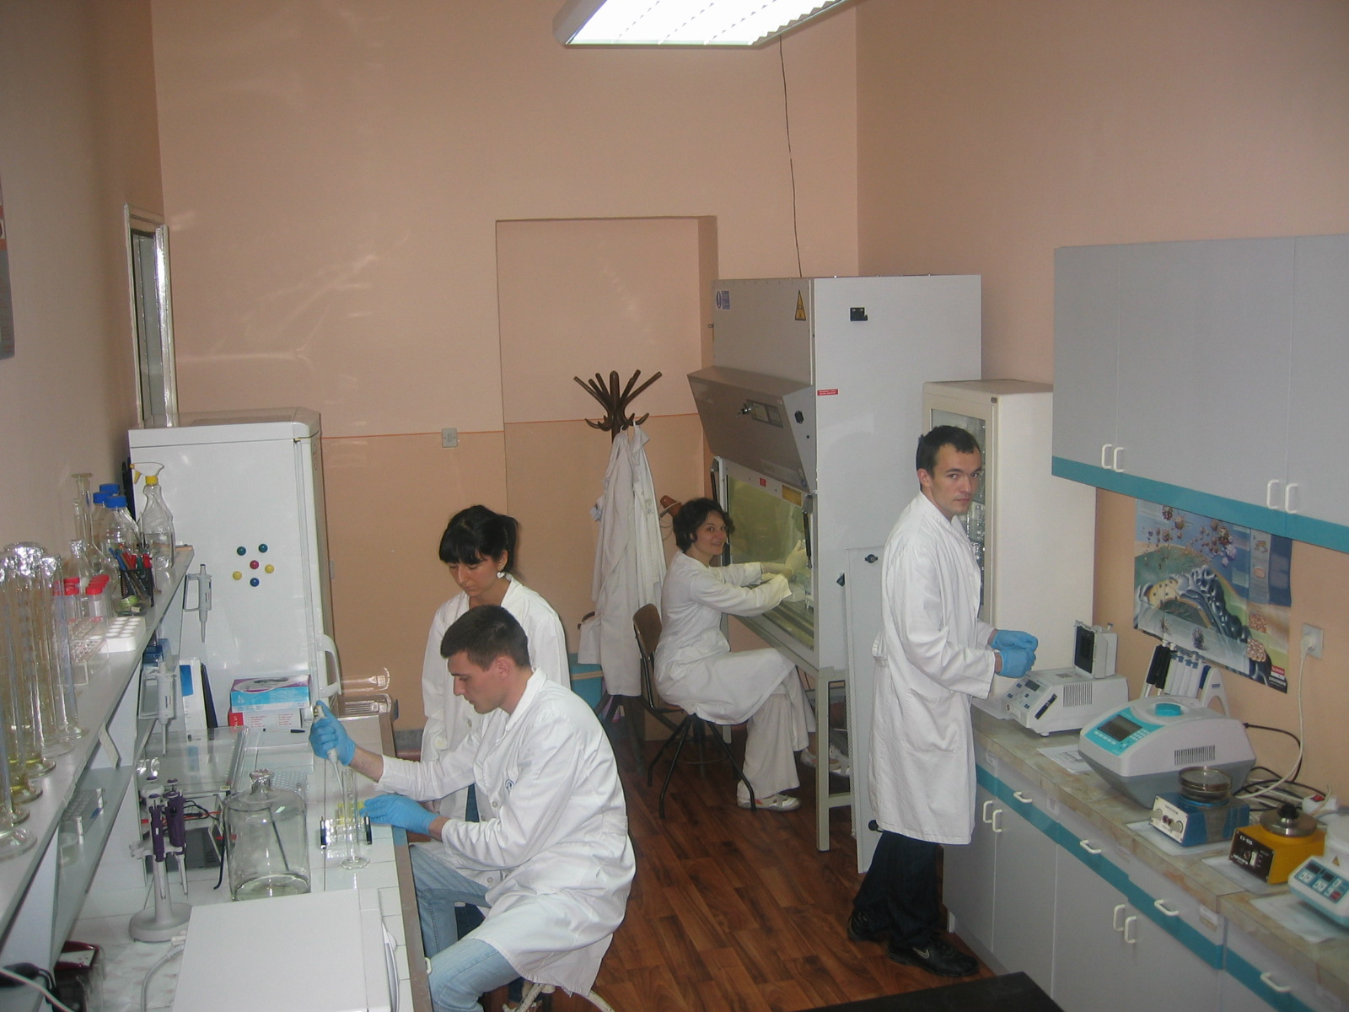

Slide 48
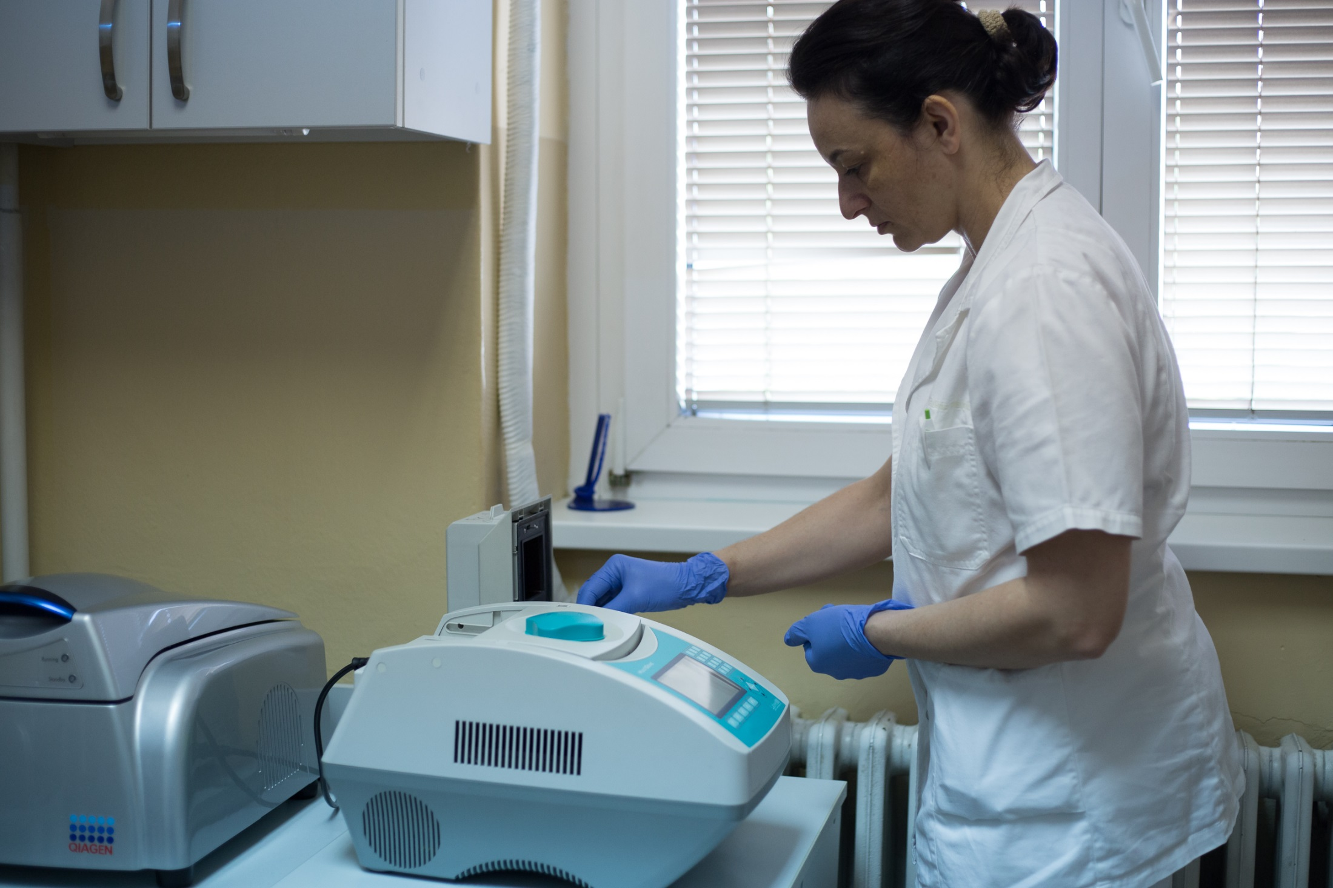

Slide 49
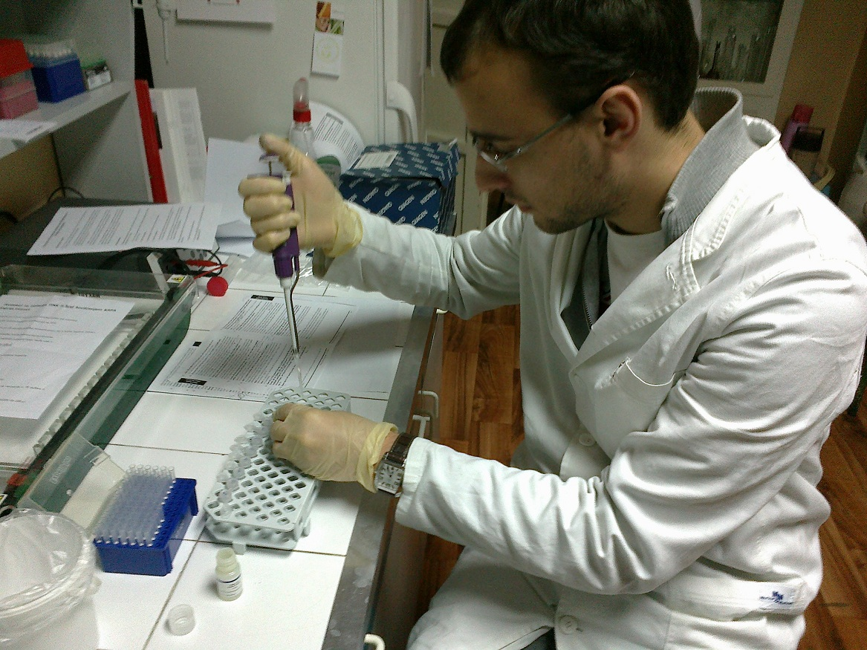
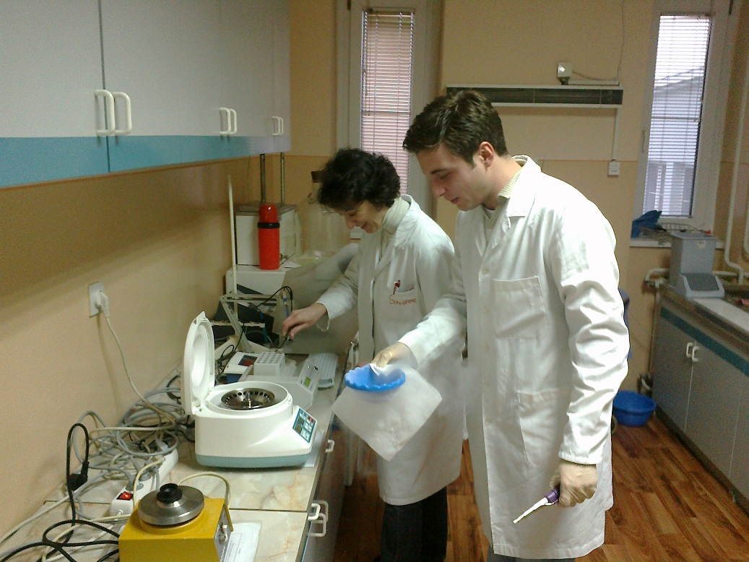

Slide 50
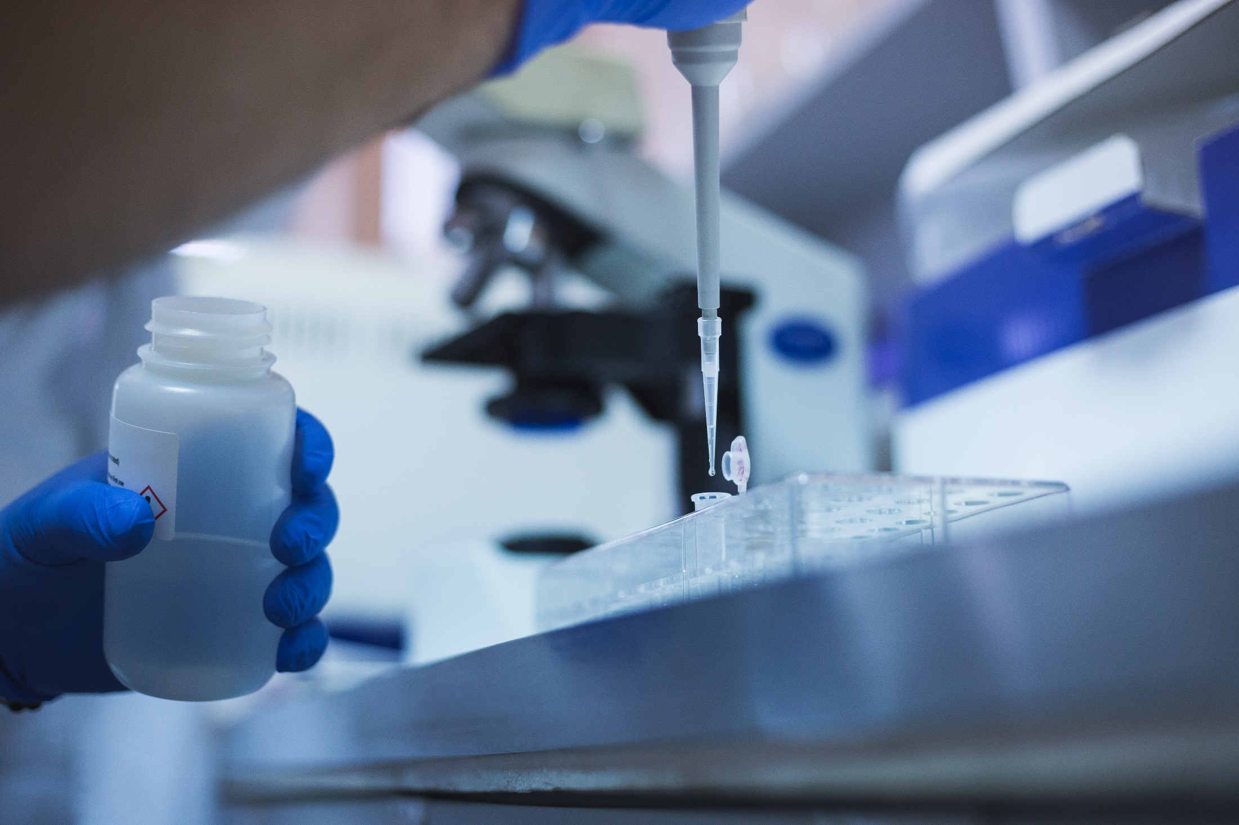

Slide 51
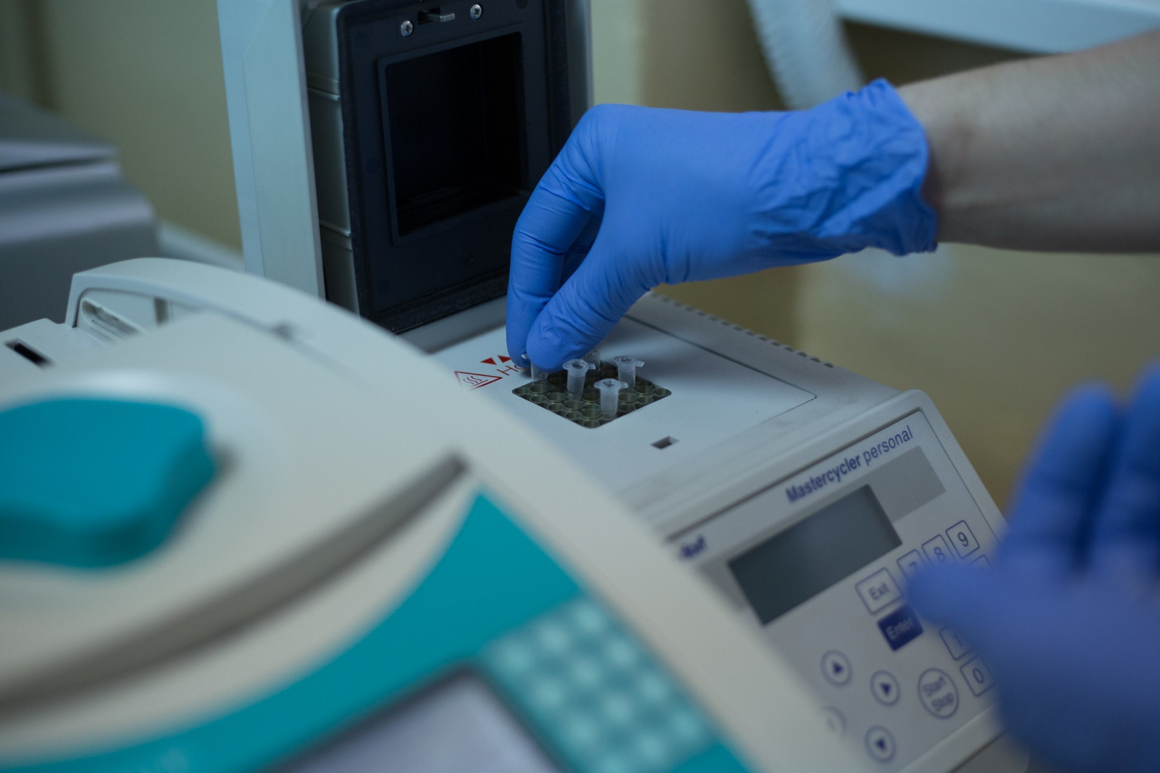

Slide 52
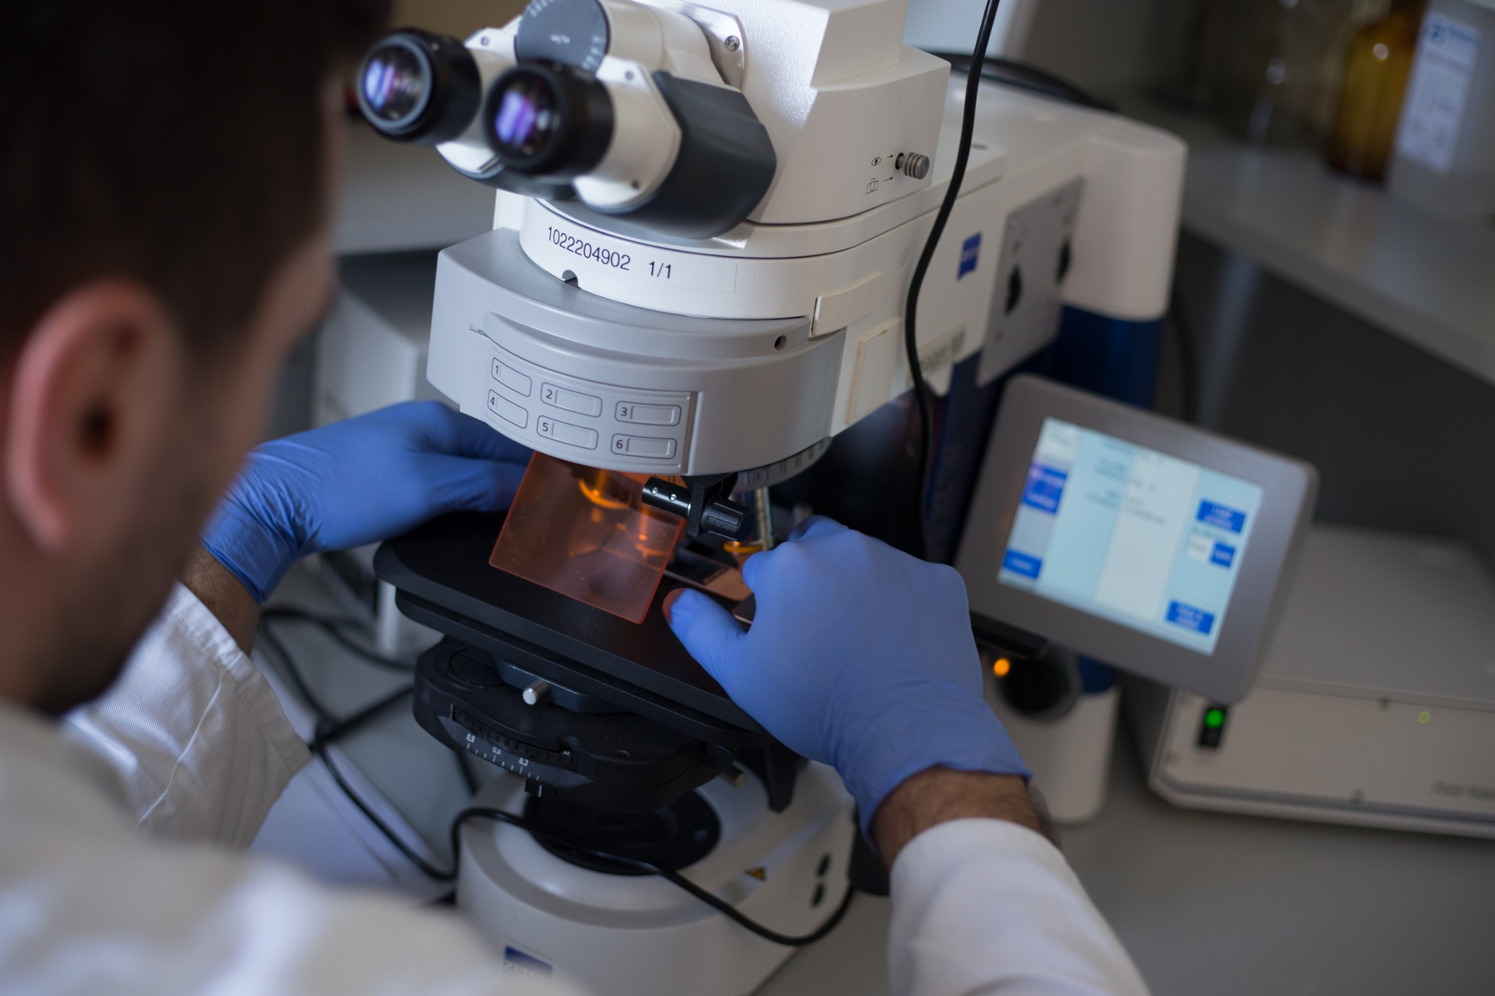

Slide 53
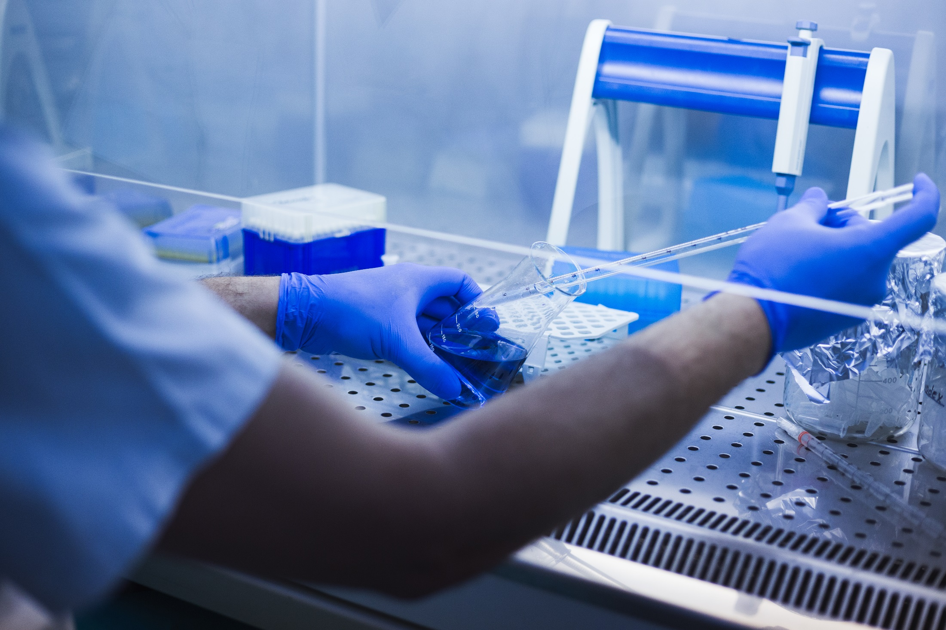

Slide 54
GENOMIKA
Genomika je naučna oblast nastala kao rezultat dostignuća molekularne biologije i razvoja tehnika kojima je moguće odrediti sekvencu nukleinskih kiselina.
Predmet istraživanja su genomi pojedinih vrsta
Istraživanja multidisciplinarna:
struktura i sastav gena
genska ekspresija
funkcija proteina

Slide 55
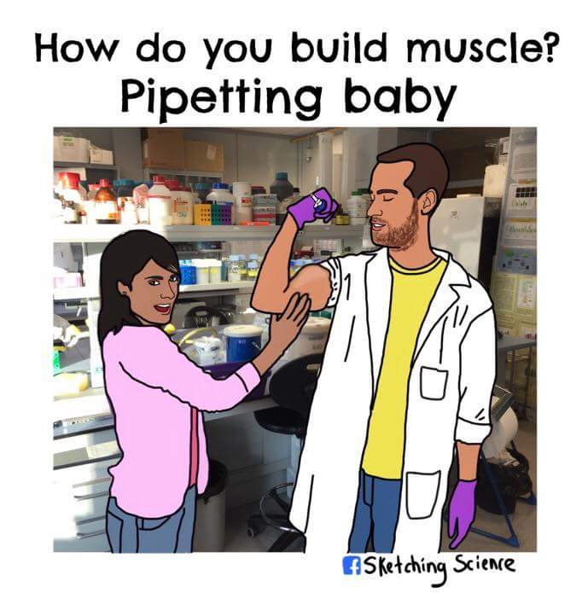

Slide 56
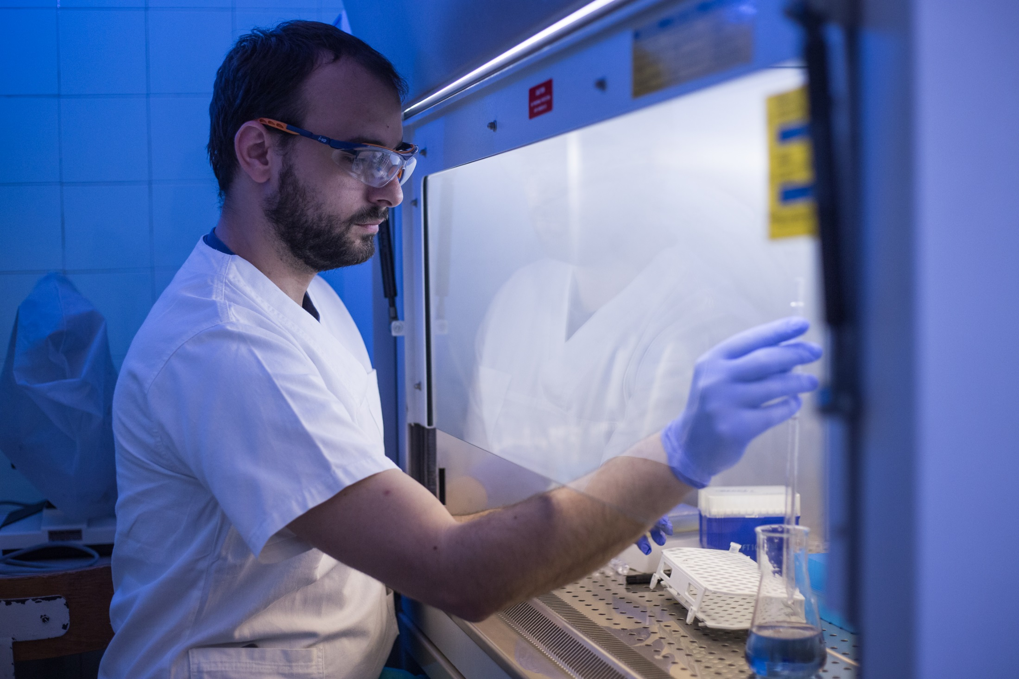

Slide 60
HVALA NA PAŽNJI!!!

